Slide 1
CCH4A3 PENULISAN PROPOSAL Pengantar Kuliah
Semester Ganjil 2017/2018
Tim Dosen Tugas Akhir I
Prodi S1 Teknik Informatika dan S1 Ilmu Komputasi

Slide 2
Skripsi, tesis & disertasi
Skripsi /Tugas Akhir
Tugas Akhir (TA) merupakan karya ilmiah berdasarkan hasil penelitian atau pemecahan suatu masalah yang dilakukan secara sistematis melalui kegiatan analisis berupa usulan solusi dan hasilnya.
Tesis
bersifat kelanjutan atau penambahan teori, proses atau penerapan yang telah ada. Biasanya bersifat research, maksudnya ada kewajiban untuk memberikan kontribusi terhadap metodologi (atau metode)
Disertasi
mempunyai kontribusi yang sangat mendasar, berlaku universal, atau mempunyai dampak luas pada perkembangan IPTEKS. atau penambahan teori, proses atau penerapan yang telah ada. Biasanya bersifat research, maksudnya ada kewajiban untuk memberikan kontribusi terhadap metode (menghasilkan metode baru)

Slide 3
Perubahan Paradigma
Tugas Akhir I harus lulus barulah bisa mengambil Tugas Akhir II, maka dari itu mari: Rencanakan Tugas Akhir dengan baik
Mulai untuk berani menuliskan ide-ide anda meski baru 1 paragraf atau satu halaman saja
Tugas Akhir merupakan kewajiban mahasiswa, jadi jangan pernah muncul statement: “Dosen sulit untuk dihubungi, Dosen tidak pernah ada di kampus”
Selalu menjunjung tinggi etika akademik → menghindari plagiat, menghindari mengambil tulisan/ide orang lain dan mengakui sebagai ide sendiri

Slide 4
Definisi Tugas Akhir
Tugas Akhir (TA)
merupakan suatu rangkaian kegiatan akademik yang bertujuan untuk menampilkan kompetensi yang dimiliki mahasiswa dalam bentuk penelitian TA serta untuk melatih kemandirian dan tanggung jawab ilmiah mahasiswa mulai dari penyusunan rencana TA, pelaksanaan TA, evaluasi TA hingga penulisan Laporan TA
Skripsi untuk S1 dapat dikatakan melakukan “napak tilas” terhadap penelitian terdahulu (dasar jurnal/paper international tahun terbaru) dengan menekankan pemahaman mahasiswa terhadap permasalahan yang dihadapi dan solusi yang ditawarkan

Slide 5
Syarat kelulusan S1
Mahasiswa wajib menyelesaikan Tugas Akhir (sesuai Kurikulum Prodi S1 Teknik Informatika dan S1 Ilmu Komputasi tahun 2016)
Matakuliah Penulisan Proposal: 2 SKS
Tugas Akhir II: 4 SKS

Slide 6
Kompetensi TA
Menguasai dasar-dasar atau bidang keilmuan tertentu dalam bidang Informatika sehingga mampu mengidentifikasi, memahami, menjelaskan, dan merumuskan cara penyelesaian masalah yang ada sesuai dengan bidang ilmunya
Melatih pola pikir sistematis serta kemampuan analisis dalam menyelesaikan suatu permasalahan
Mampu mengikuti perkembangan ilmu pengetahuan dan teknologi di bidang Informatika khususnya dan di bidang Teknologi Informasi umumnya
Membentuk etika moral ilmiah
Mengembangkan kemampuan membuat tulisan ilmiah secara terstruktur serta dapat dipertanggungjawabkan
Memperluas pengalaman serta membentuk proses pendewasaan cara pandang dan pikir terhadap permasalahan, berkaitan dengan bidang keilmuan

Slide 7
Kompetensi TA 1 (Penulisan Proposal)
Peningkatan kompetensi mahasiswa dalam memahami metodologi penelitian dan teknik penulisan ilmiah.
Keluaran dari MK Tugas Akhir 1 adalah menghasilkan Draft Proposal penyelesaian suatu kasus dengan menggunakan pendekatan disiplin Informatika.
Bimbingan Proposal minimal 2 kali
TA 1 ditekankan berbasis problem-based !
Minggu ke-2, mahasiswa harus mempersiapkan (kandidat) permasalahan untuk TA masing-masing
Notes:
Proposal adalah suatu bentuk dokumen yang berisikan rencana TA yang akan dikerjakan oleh mahasiswa. Oleh karena itu proposal harus ditulis dengan kaidah penulisan ilmiah dan dapat memberikan gambaran mengenai topik/bahan kajian yang dibahas, rencana kerja dan kesiapan dalam pengerjaan TA. Disarankan agar proposal yang dibuat berisikan Tahap Pendahuluan, Tahap Dasar Teori dan Tahap Rencana Perancangan.
Bimbingan Proposal minimal 2 kali

Slide 8
Time Table Pelaksanaan Mata Kuliah Tugas Akhir I (Seminar Proposal) -> Tentative
Minggu 1 | Minggu 2-4 | Minggu 4 s/d Minggu 7, Minggu 9 -10
Kuliah Pembekalan: Penjelasan Aturan TA | Materi Plagiarisme (Minggu 2) Metodologi penelitian (Minggu 3) Penulisan ilmiah (Minggu 4) | Bimbingan Proposal dan Penawaran tema TA oleh Dosen kelas masing-masing: Pembuatan dan Penulisan Proposal TA dengan dosen calon pembimbing
Awal minggu 10 | Minggu 10-11 | Minggu 11-12 | Minggu 13 | Minggu 14
Pengumpulan Proposal Tugas Akhir ke Dosen kelas masing-masing | Penjadwalan Desk Evaluation proposal oleh Dosen pengampu kelas masing-masing | Desk Evaluation | Seminar sesi 1 | Seminar sesi 2
*catatan: minggu merupakan minggu oerkuiahan diluar ujian

Slide 9
Penilaian Mata Kuliah Penulisan Proposal -> Tentative
Komponen Penilaian untuk Tugas Akhir I (Seminar Proposal) meliputi (Tentative)
Tugas : 30 %
Melakukan Review TA sebelumnya
Melakukan Review Paper terkait Topik TA
Membuat Draft Proposal
Tugas-tugas terkait poin-poin di atas
Nilai Desk Evaluation : 30 %
Nilai Bimbingan : 30 %
Nilai Seminar : 10 %

Slide 10
Lokasi Informasi Terkait Tugas Akhir I
http://soc.telkomuniversity.ac.id/downloads/
Informasi akademik http://soc.telkomuniversity.ac.id
http://bif.telkomuniversity.ac.id/tentang-tugas-akhir/

Slide 11
Best Practice
Siapkan Log-book untuk mencatat aktivitas pengerjaan TA:
Hasil diskusi dengan pembimbing
Perencanaan pengujian dan hasil
Apa yang akan dikerjakan dan sudah dikerjakan
Analisa awal mengapa hal itu terjadi
Banyak membaca referensi, email sumber anda bila mengalami kesulitan dalam memahami referensi atau membutuhkan data

Slide 12
Tugas 1
Carilah 1 paper (conference/journal) yang telah ada kemudian lakukan review dengan format outline:
1. What was the research trying to do?
2. Why did it was worthwhile to do?
3. How did the research done?
4. What did it shows?
5. What do need to stress?
6. What excuses from research result?
7. What is the message?
8. What would the next step/research?
Paper acuan dikumpulkan bersama dengan resume dan telah diberi tanda (stabilo)
Dikumpulkan minggu ke-2 perkuliahan
Referensi untuk mulai menulis
http://www.michaeledits.com/scientific-paper.html

Slide 13
Optimasi Pareto [Vilfredo Pareto 1828-1923]
Mahasiswa
Orangtua Wali
Pembimbing
Fakultas & Prodi
☺
Nilai TA
IPK
Biaya Registrasi
Kerja/Studi lanjut
☺
☺
Kelulusan Tepat waktu
Rata-rata IPK
Rata-rata lama studi
Akreditasi DIKTI
Nilai TA
IPK
Biaya Registrasi
Kerja/Studi lanjut
Stadar kelayakan sidang TA
Beban SKS bimbingan
Berkaitan dengan projek
Target publikasi
☺

Slide 14
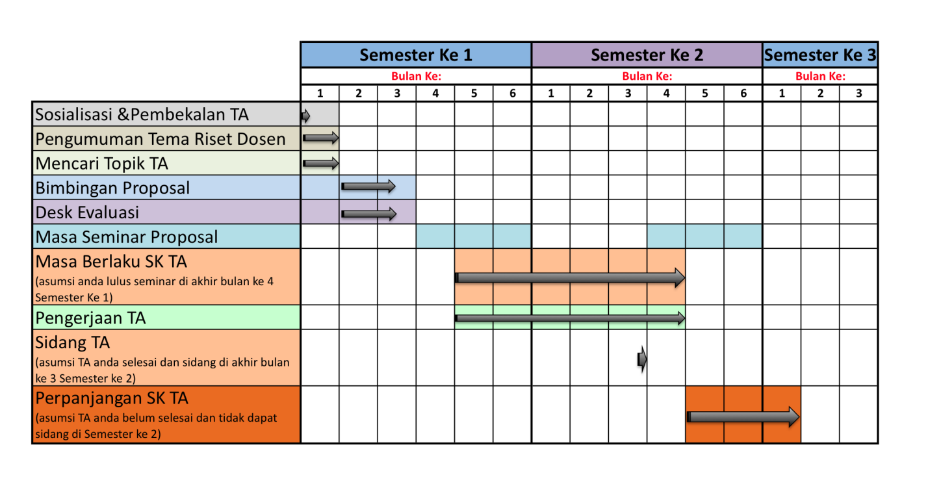
Simpulan

Slide 15
Referensi
Pedoman Pelaksanaan Tugas Akhir Program Studi Sarjana Fakultas Informatika, Universitas Telkom, 2014

